Slide 1
Manipulação de Exceção
Discente: Abimael Jonas Furtuoso dos santos
E-mail: maelsantos777@gmail.com

Slide 2
Sumario
Tipos de Exceções
Throwable
Try, Catch, Finally
Throw, Throws

Slide 3
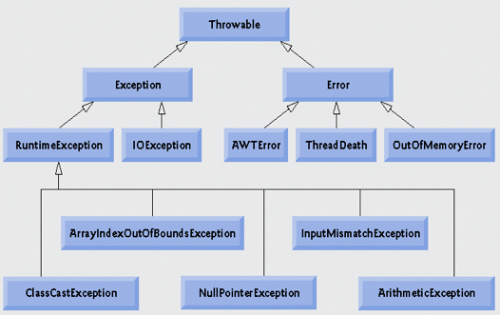
Tipos de Exceções
Implícitas:
Error
RunTimeException.
Explícitas:
Exception
IOException.

Slide 4
Throwable
Checked Exception:
Unchecked (Runtime):
Error

Slide 5
Try, Catch, Finally
try - é usada para indicar um bloco de código que possa ocorrer uma exceção.
catch - serve para manipular as exceções, ou seja, tratar o erro.
finally - sempre será executado depois do bloco try/catch.

Slide 6
Throw, Throws
Throw: Lança uma exceção
Throws: Lança uma exceção em outro método, define que pode ocorrer uma exceção

Slide 7
Referencias
https://www.devmedia.com.br/tratamento-de-excecoes-java/15997
https://www.devmedia.com.br/trabalhando-com-excecoes-em-java/27601

